Slide 1
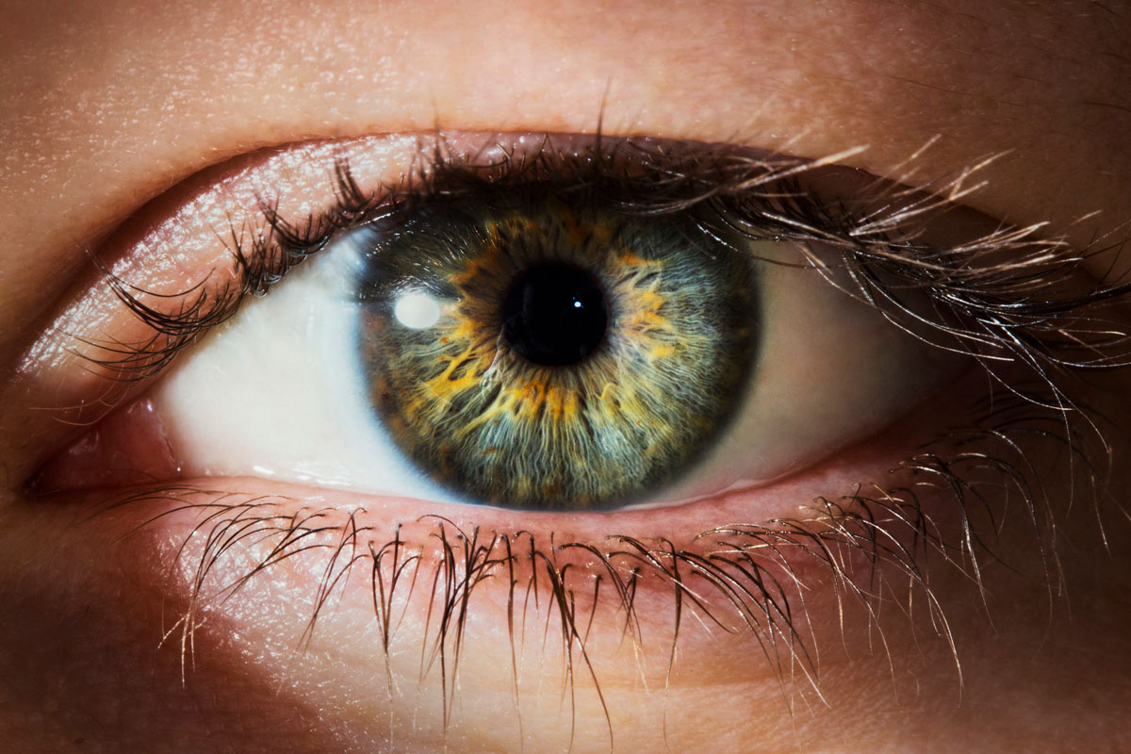
A látás
Kép forrása: https://www.sciencefocus.com/the-human-body/the-human-eye

Slide 2
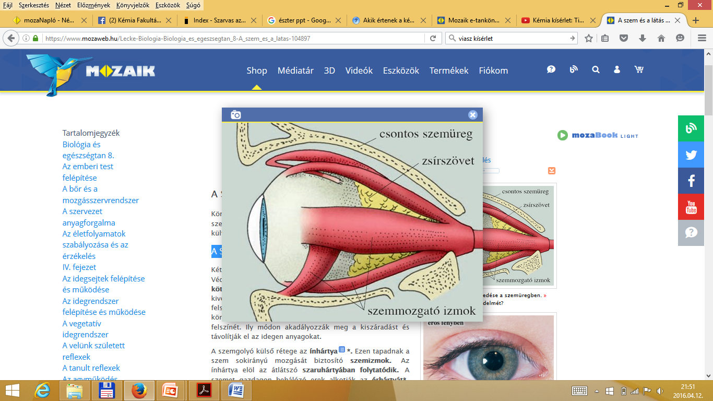
I. Elhelyezkedése
csontos szemüregben, zsírszövet veszi körül,
felszínéhez tapadnak a külső szemmozgató izmok: (3 pár) 4 egyenes, 2 ferde

Slide 3
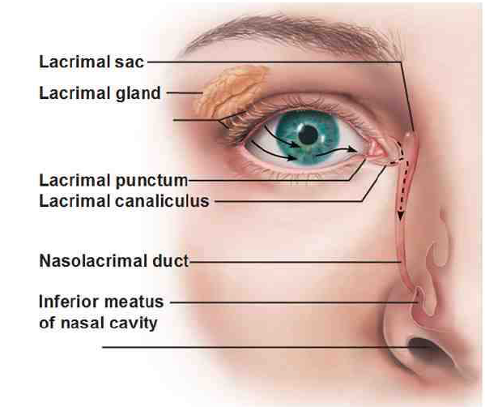
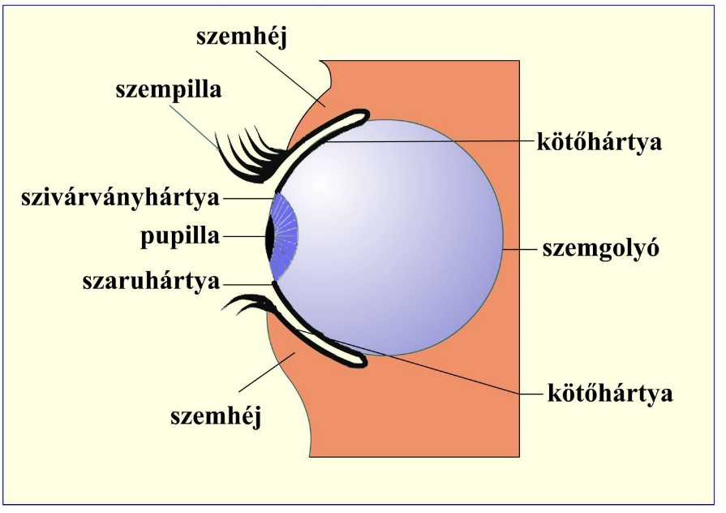
Védelmi berendezések
Szemhéj
Belső felszínén kötőhártya
Könnymirigy, könny
Szempilla
Szemöldök
Mechanikai sérülés (zárása reflexes)
Kórokozók ellen véd
Kiszáradás ellen véd, szennyeződést kimossa
Eső és verejték elvezetése
https://www.youtube.com/watch?v=P36xhtpw0Lg

Slide 4
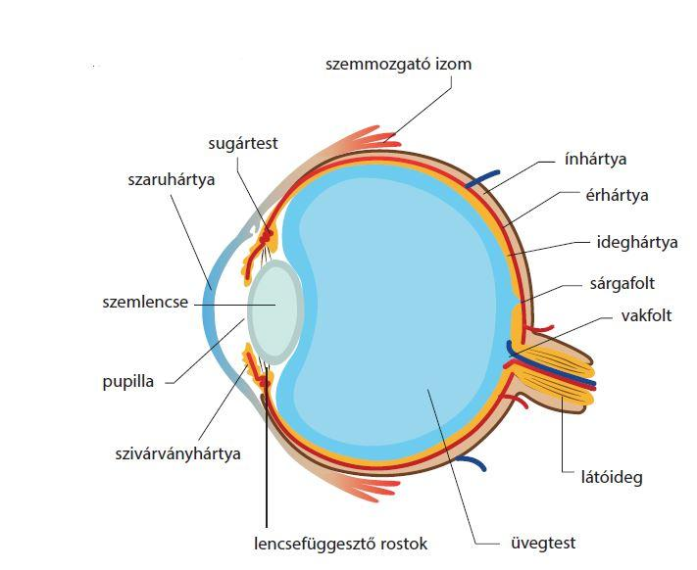
Szem felépítése

Slide 5
1. Rétegei: hátul-burkok elöl
Ínhártya Szaruhártya
Érhártya Sugártest___Szivárványhártya
Ideghártya
Hozzá: 3 pár külső szemmozgató izom (harántcsíkolt!)
Erek nincsenek benne, átlátszó, idegek vannak
A szem táplálása
Belső szemmozgató izmok (gyűrű alakú simaizom!)
szemlencse domborúságát
Csarnokvíz termelése
Pigmentek- színes
Nyílása a pupilla
Záróizmok (sima!)
Gyűrűalakú (pupillaszűkítő)
Sugárirányú (pupillatágító)

Slide 6
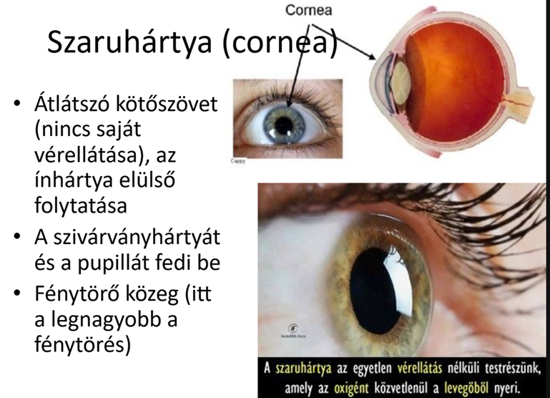
A szemgolyó rétegei

Slide 7
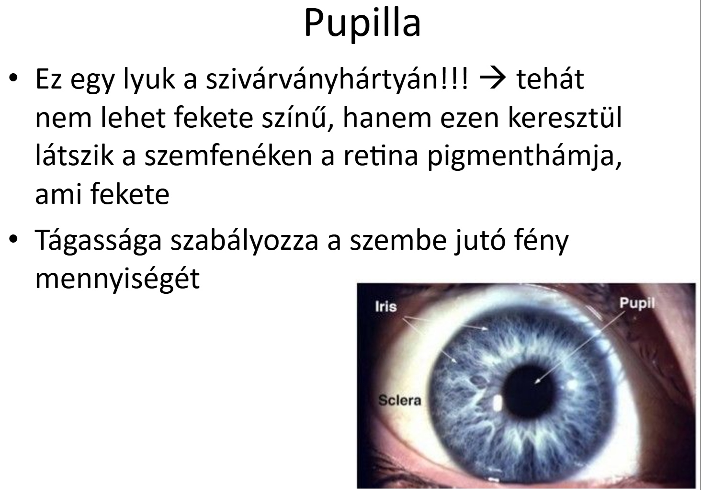

Slide 8
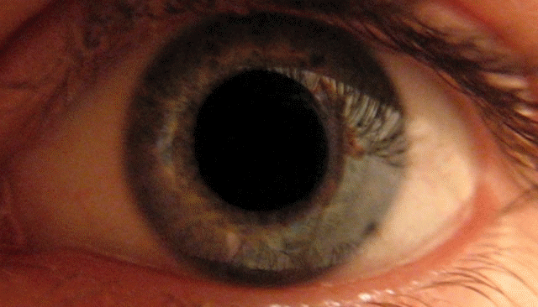

Slide 9
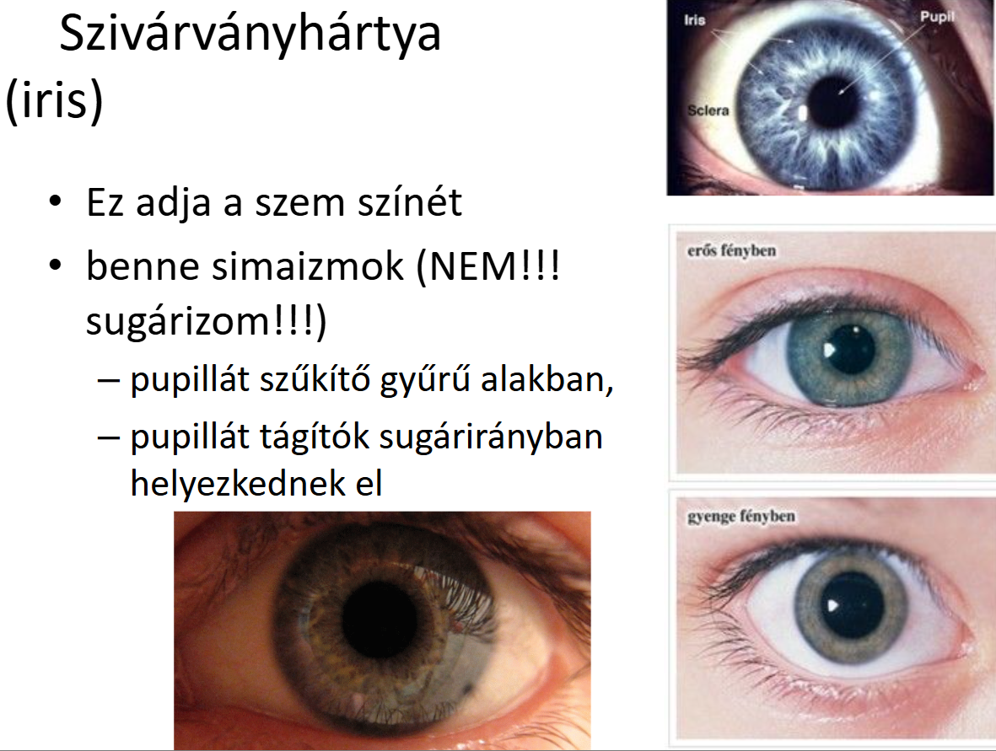

Slide 10
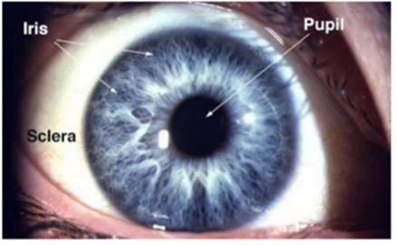
Ínhártya
Vastag, erős kötőszövetet tartalmaz
Kivülről borítja a szemet

Slide 11
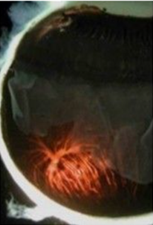
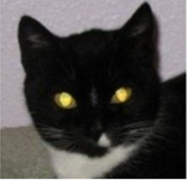
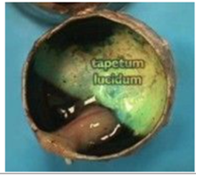
Érhártya
középső réteg
Ejszakai állatoknál találhatórajta egy ún. fénylő réteg (tapetum lucidum) – éjszakai látásban segít

Slide 12
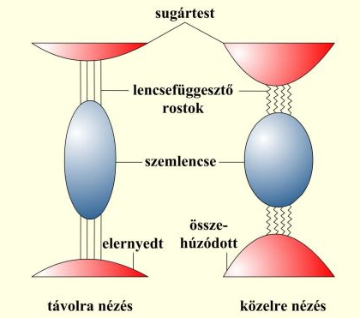
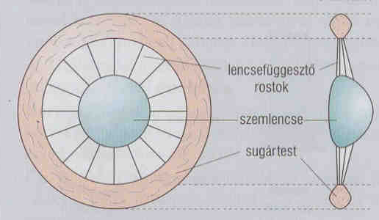
A sugártest
A szemlencse alaphelyzetben domború → távolra nézésre van „beállítva” (a szabályosan elhelyezkedő fehérjeszálak miatt)
Sugártest simaizmainak összehúzódása és elernyedése szabályozza a lencse domborúságát

Slide 13
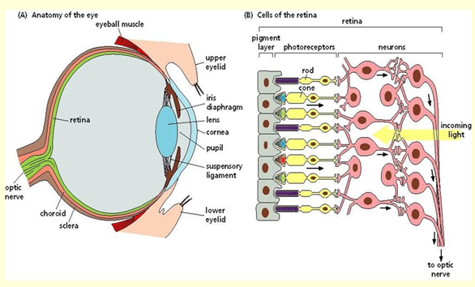
Retina (ideghártya)
Csapok a szem olyan fényérzékelő sejtjei, melyek a világosban látásért felelősek.
Az emberi szem ideghártyája 6-7 millió csapot tartalmaz. A szem éleslátásáért és színlátásáért felelő részei.
Pálcikák a szem olyan fényérzékelő sejtjei, melyek a sötétben látásért felelősek.
Az emberi szem ideghártyája 125 millió pálcikát tartalmaz
Sárgafolt a szem éleslátásért felelős helye a retinán. Nevét a sárga festékanyaga miatt kapta.
Vakfolt a szem azon területe, mely nem érzékeli a fényt, mert nem tartalmaz csapokat és pálcikákat, csak információszállító idegrostokat. A vakfolt a látóideg kezdete, ezért a szem látóidegfőjének is nevezzük.

Slide 14
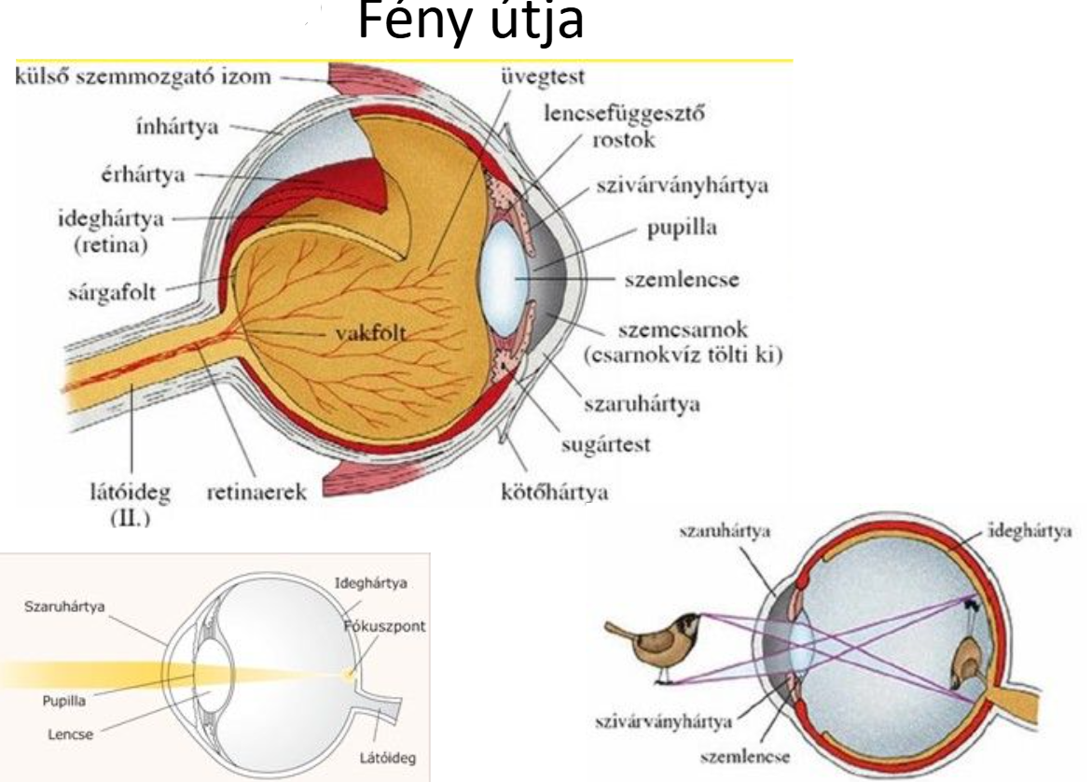
A fénytörő kőzegek
Átlátszó kőzegek, melyek megtörik a szembe jutó sugarakat úgy, hogy a látott kép kicsinyített, de valódi másolata a retinára essen.
Szaruhártya- átlátszó hártya
Csarnokvíz- a sugártest termeli
- a két szemcsarnokot tölti ki (elülső és hátulsó)
Szemlencse – kétszeresen domború, rugalmas, nem tartalmaz vérereket
- a lencsefüggesztő rostok a sugárizmokhoz kötik
Üvegtest – gömbölyded, kocsonyás anyag

Slide 15
A sugártest
A szemlencse alaphelyzetben domború → távolra nézésre van „beállítva” (a szabályosan elhelyezkedő fehérjeszálak miatt)
Sugártest simaizmainak összehúzódása és elernyedése szabályozza a lencse domborúságát

Slide 16
Ideghártya (Retina)
Csapok a szem olyan fényérzékelő sejtjei, melyek a világosban látásért felelősek.
Az emberi szem ideghártyája 6-7 millió csapot tartalmaz. A szem éleslátásáért és színlátásáért felelő részei.
Pálcikák a szem olyan fényérzékelő sejtjei, melyek a sötétben látásért felelősek.
Az emberi szem ideghártyája 125 millió pálcikát tartalmaz
Sárgafolt a szem éleslátásért felelős helye a retinán. Nevét a sárga festékanyaga miatt kapta.
Vakfolt a szem azon területe, mely nem érzékeli a fényt, mert nem tartalmaz csapokat és pálcikákat, csak információszállító idegrostokat. A vakfolt a látóideg kezdete, ezért a szem látóidegfőjének is nevezzük. Itt lép be a szem egyik legfontosabb artériája és itt lép ki a szem vénája.

Slide 17
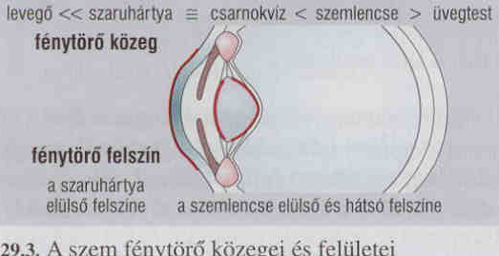
1. Fénytörő közegek és felszínek
Szem működése
Szemünkben 4 fénytörő közeg található, de fénytörés csak ott történik, ahol a törésmutató eltérő.
A fénysugár 3-as törést szenved:
  Szaruhártya külső felszíne
  Szemlencse elülső felszíne
  Szemlencse hátulsó felszíne
Cél: sárgafoltra vetüljön a kép
Fordított állású, kicsinyített kép vetül
Notes:
Levegő/szaruhártya határán legnagyobb
Szaruhártya/csarnokvíz közt nincs fénytörés, mert ua. a törésmutatója

Slide 18
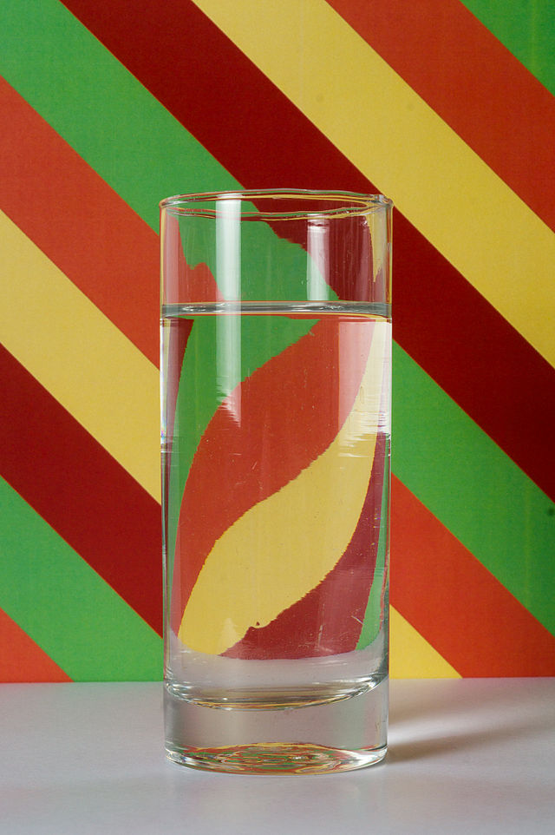
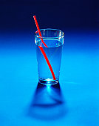
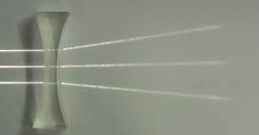
Fénytörés
Akkor jön létre, ha a fény adott törésmutatójú közegből másik törésmutatójú közegbe lép

Slide 19
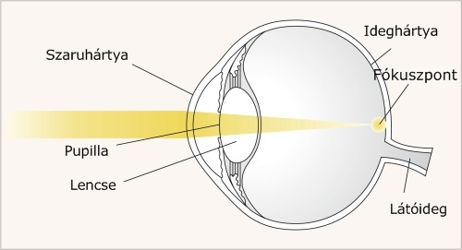
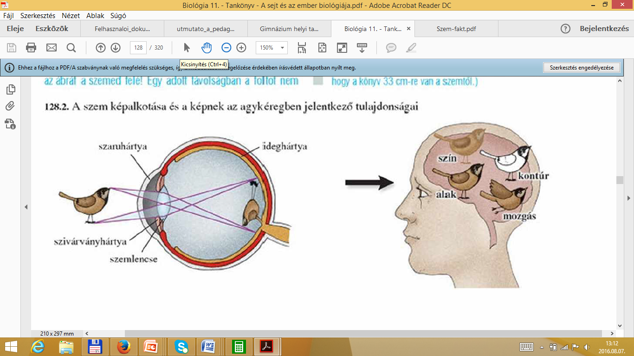
2. Fény útja

Slide 20
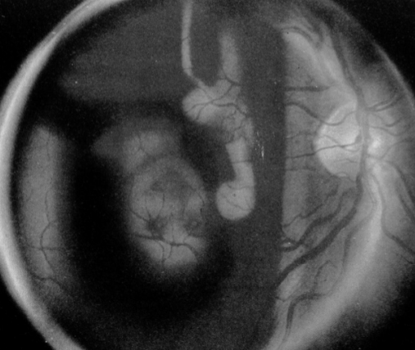
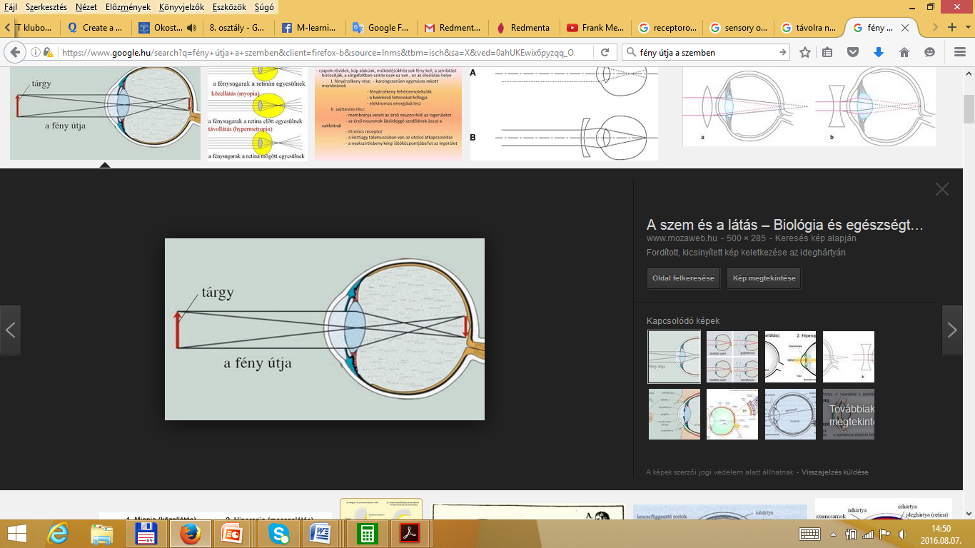
Fény útja: - szaruhártya - csarnokvíz - szemlencse - üvegtest - ideghártya (retina)
A tárgyból érkező fénysugarak a fénytörő felületeken megtörnek és a retinán egyesülnek.
A retinán:
  valódi, kicsinyített, fordított állású kép keletkezik
  az ingerelt fotoreceptor sejtek a képnek megfelelő mintázatot mutatnak
Notes:
A fény megtörik a szaruhártyán, továbbá a lencse alkalmazkodóképessége úgy korrigálja, hogy a fókusz a retinára kerüljön, ahol a fényérzékeny receptorok találhatók.

Slide 21
https://www.youtube.com/watch?v=KDtzIucvuLU&ab_channel=Alma%26VedaStudio
Irodalom:
Biológia tankönyv a VII. osztály számára
https://nat2012.nkp.hu/tankonyv/biologia_8/lecke_04_027

